Slide 1
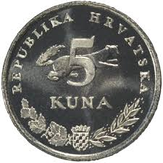
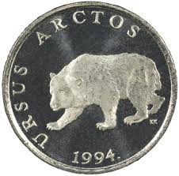
SMEĐI MEDVJED

Slide 2
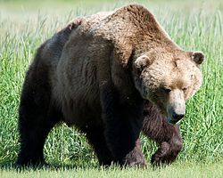
URSUS ARCTOS
Smeđi medvjed - zvijer je iz porodice medvjeda
živi u središnjoj i istočnoj Europi, te Skandinaviji, nažalost u zapadnoj Europi je gotovo istrijebljen.

Slide 3
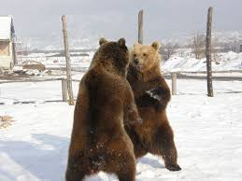
OSNOVNE ZNAČALJKE
Visina do ramena: 1,2 - 1,8 metara
Visina u uspravnom položaju: 2,2 - 3,8 metra
Dužina tijela: 2 - 3,3 metra
Težina: mužjaci 150-1100 kg, ženke 100-450 kg
ŽIVOTNI VIJEK:
prirodi: 20 do 30 godina
U zoo vrtu : 50 godina

Slide 4
IZGLED I PONAŠANJE
Smeđi medvjed ima zdepasto tijelo koje završava kratkim repom, šiljatu njušku, zaobljene uši i oštre zube
Po prehrani je svežder, očnjaci i derači jasno pokazuju da je medvjed zvijer
Ali medvjed je uglavnom biljojed, a to se vidi i po ravnim kutnjacima kojima drobi sjemenke i ostale dijelove biljaka.
Hrani se drugim životinjama (kukcima, ribama, strvinom i malim sisavcima) jagodama i travom, a katkad i većim životinjama, npr. jelenima i bizonima.
Prosječni teritorij svake jedinke iznosi 250 kvadratnih km, Ne spava pravi zimski san jer se lako može probuditi.

Slide 5
1000 medvjeda živi na otprilike petini Hrvatske, na oko 12 500 km²
stanište ove vrste podudara se s dijelom staništa vuka, ali medvjed ne dolazi u ravnijem području Dalmacije, već se drži uglavnom planina, iako se može spustiti do Hrvatskog primorja, čak i preplivati do Krka.
najviše mu odgovaraju listopadne šume koje proizvode krupno sjeme (bukvica, kesten, žir), ali mu trebaju i zeljaste biljke u proljeće i šumski plodovi (maline, kupine, borovnice) tijekom ljeta.
Brlog gradi u pukotini stijena ili na tlu između korijenja velikih stabala, obložen suhim lišćem, travom i grančicama. Ulaz je često iznenađujuće uzak za tako veliku životinju. U toploj sezoni radi ležajeve za odmor, često na obronku iza drveća i grmlja.

Slide 6
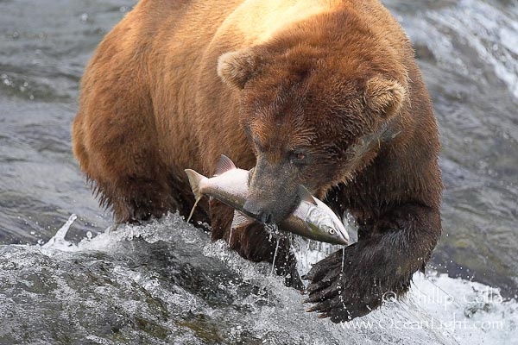
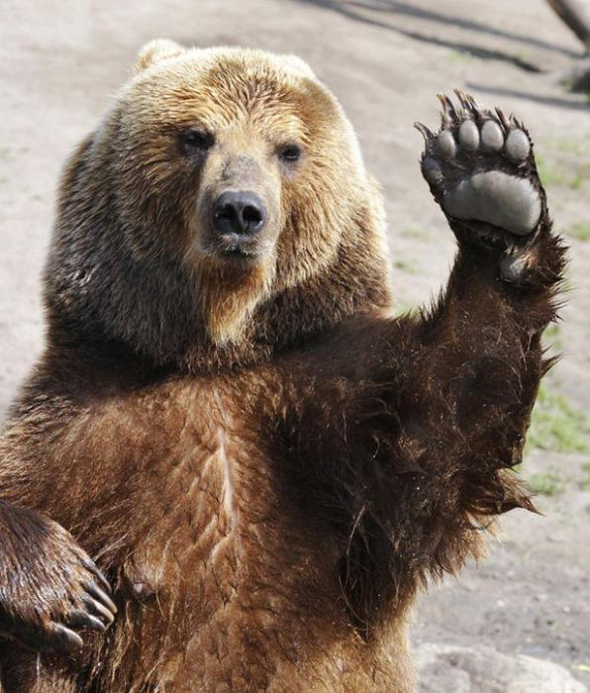
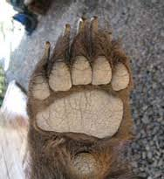
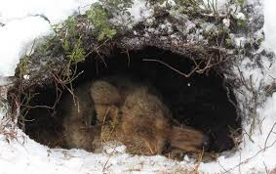
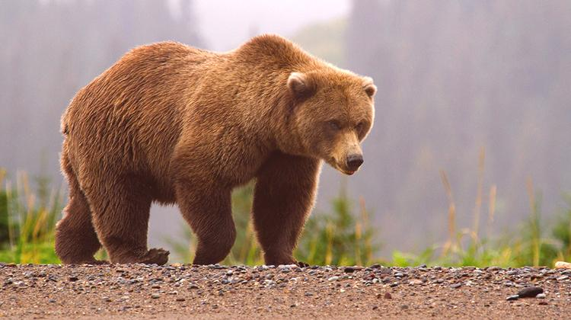

Slide 7
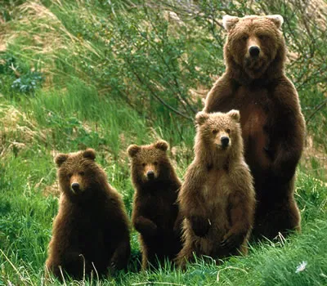
RAZMNOŽAVANJE
Ženke su sposobne razmnožavati se u dobi od 5 do 7 godina, a mužjaci nekoliko godina kasnije. Obično se kote dva mladunca (katkad samo jedan ali i više od 2) koji su slijepi. Mladunci ostaju s majkom dvije godine i za to ih vrijeme ona priprema za samostalan život.
Životni je prostor mužjaka veći i na njemu može biti nekoliko ženki. Mužjaci i ženke susreću se jedino za parenja potkraj proljeća i ostaju zajedno od nekoliko dana do tjedana.

Slide 8
ZAŠTIĆENA VRSTA
U Hrvatskoj smeđi medvjed je strogo zaštićena životinja temeljem Zakona o zaštiti prirode i Pravilnika o strogo zaštićenim vrstama
vrsta je kojom se gospodari sukladno Zakonu o lovstvu, odnosno Planu gospodarenja, te o njemu vodi brigu nadležno Ministarstvo poljoprivrede
Nalazi se na crvenom popisu ugroženih životinja Hrvatske od 2004. godine.

Slide 9
U nekim državama kao što su Hrvatska i Slovenija, medvjed se redovito odstreljuje, unatoč tome što imaju status zaštićene vrste
Dokle god je populacija medvjeda održiva i lovna se kvota dobro planira, to ne predstavlja opasnost za populaciju. Naprotiv, lov je alat za ograničavanje broja medvjeda na one brojeve koje ljudi još mogu tolerirati, i na taj se način promiče dugoročno očuvanje.

Slide 10
ZANIMLJOVOSTI
Medvjed je veoma brza životinja. Mogu trčati, čak, brzinom od 48 km na sat, potrebno je naglasiti i to da je medvjed i veoma jaka životinja. Svojom visinom od 2-3 metra određena rasa medvjeda penje se na vrh drveta i tu provodi vrijeme. U potrazi za hranom, medvjed, koji se obično hrani biljem, može se popeti na visinu od čak 30 metara.
Kada, u potrazi za medom, pronađe košnicu, on sa jednim ili dva jaka udarca šapom, rastjera sve pčele. Nakon toga jede med iz košnice. Medvjed je zbog debelog krzna zaštićen od pčelinjeg žalca.

Slide 11
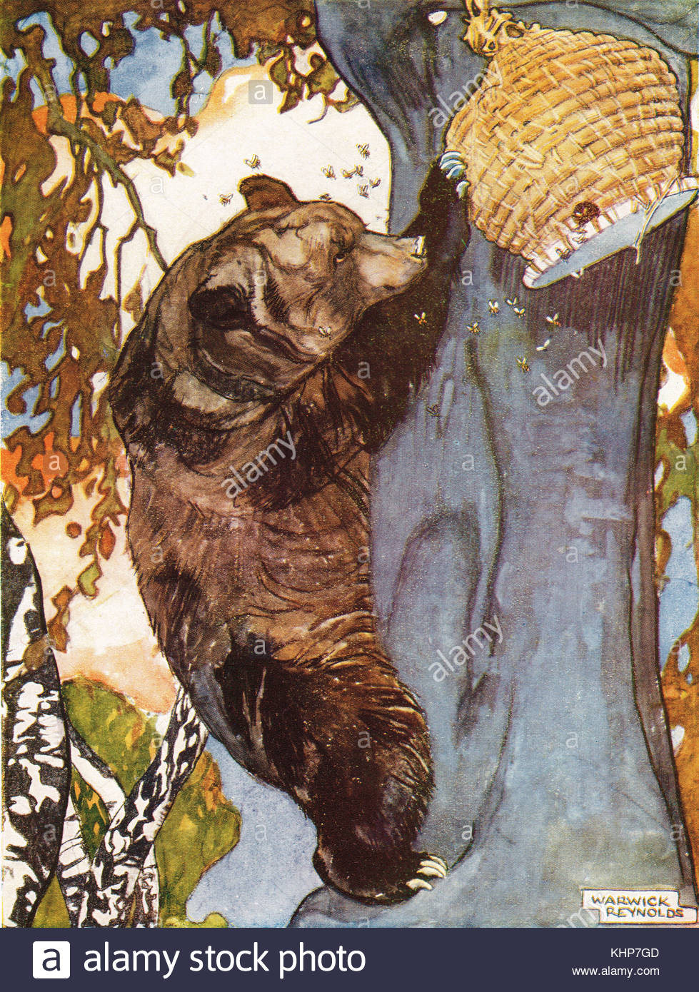
U hodu medvjedi dodiruju tlo cijelim tabanima – slično kao čovjek
Smeđi medvjedi su jedini sisavci sposobni preživjeti čak i više od pola godine bez obavljanja osnovnih fizioloških potreba (hrana, voda, uriniranje i defekacija).
Starost medvjeda određuje se kao i starost drveta, na drvetu brojimo godove na medvjedu brojimo krugove u presjeku zuba, svaki krug jedna godina
Niti jedna vrsta medvjeda nikada nije stupila na tlo Australije i Antarktike

Slide 12
pošta Slovenije je krajem rujna 2019. godine u seriji Životinje objavila marke s motivom smeđeg medvjeda.

Slide 13
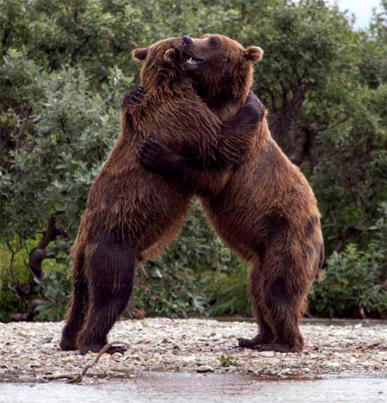
ZAKLJUČAK
Drago mi je što sam izabrala kovanicu od 5 kuna jer je smeđi medvjed meni jedna od dražih i životinja i ovo mi je dalo mogućnost da saznam više o njemu i njegovom načinu života.

Slide 14
LITERATURA
https://theworldofanimalsbs.wordpress.com/medvjed-zivotinja-koja-voli-med/
https://hr.wikipedia.org/wiki/Sme%C4%91i_medvjed
https://www.carnivoradinarica.eu/hr/velike-zvijeri/smedi-medvjed/status-zastite-i-upravljanje/

Slide 15
Napravila Laura Hraste, 7.c

